Slide 1



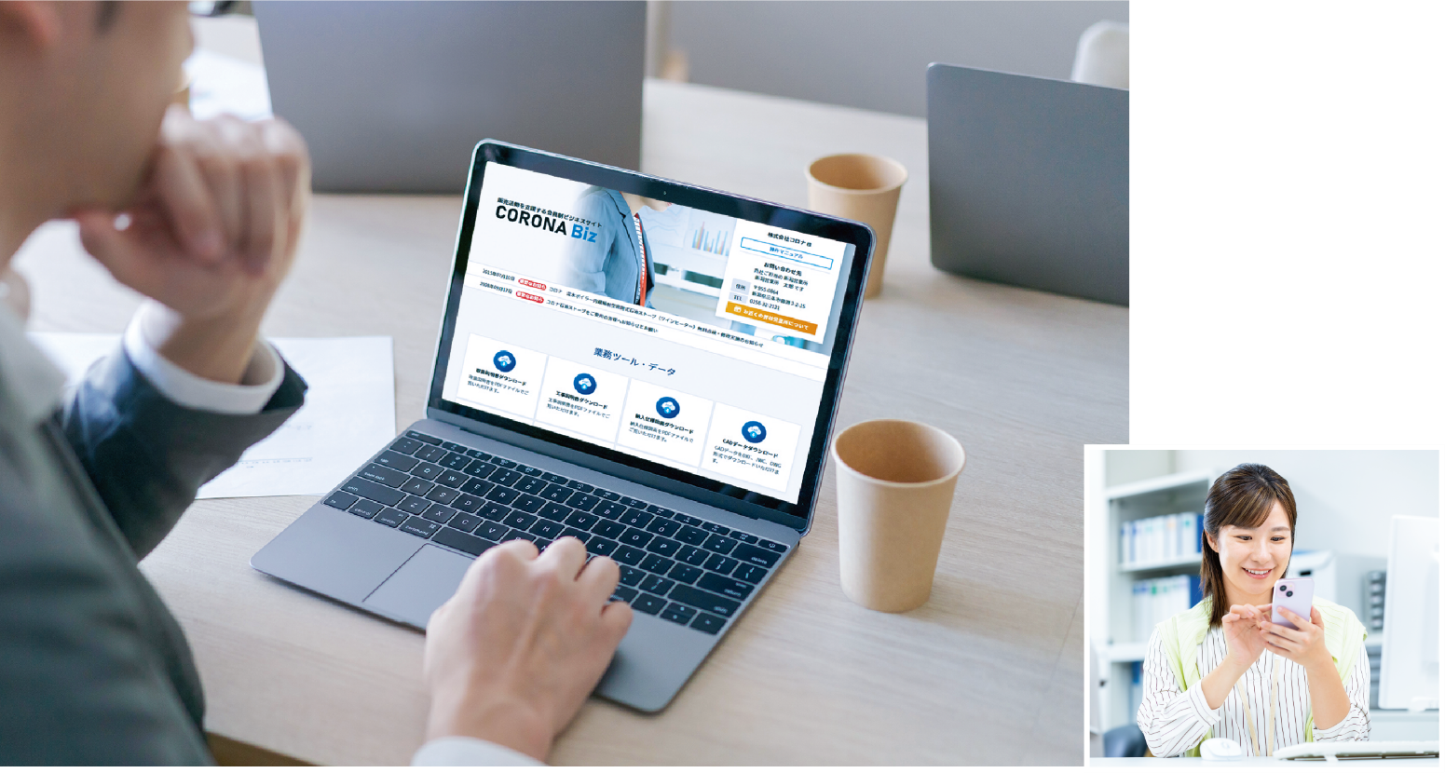









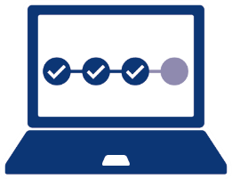



SUPPORT
販売活動を支援する会員制ビジネスサイトのご案内
新たな機能が追加！
営業活動に役立つ情報や便利な機能でみなさまをサポートします。
CORONA BizにWEBで修理依頼ができる「依頼店様向け修理依頼サイト」と修理の進捗が確認できる
「修理状況確認サイト」が新たに開設されました。ぜひご利用ください。
NEW
買い替え機種検索
商品データ検索
製品紹介動画
製品・不具合情報、訪問先の情報、依頼店様情報・請求先を入力し、修理依頼ができます。
石油給湯機やエコキュートの
買い替え機種を
調べることができます。
コロナ製品の納入仕様図面、 取扱説明書、工事説明書、部品展開図
などをダウンロードすることができます。
製品の取扱説明動画や紹介動画を閲覧する ことができます。
NEW
修理状況確認サイト
チラシデータサービス
画像データサービス
修理依頼後の進捗状況を
リアルタイムで
確認できます。
エコキュートなど必要条件を入力することで、かんたんにランニングコストのシミュレーションができます。
チラシデータをダウンロードすることができます。
カタログ等に掲載している製品画像をダウンロードすることができます。

Slide 2






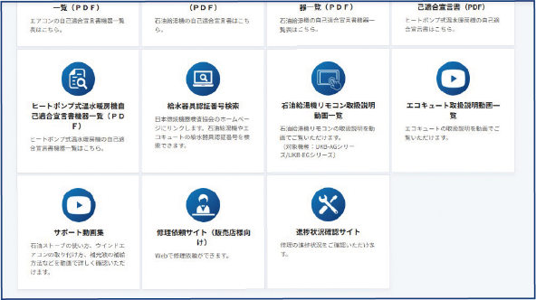




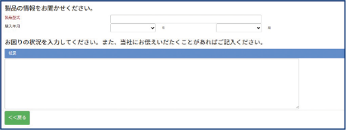
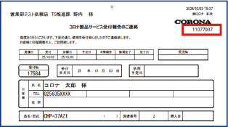
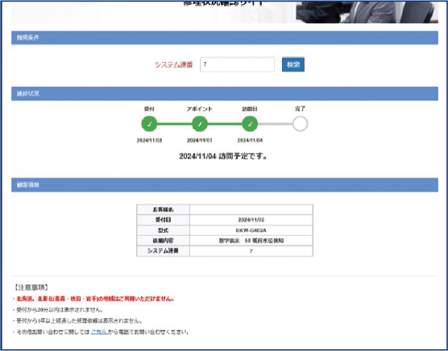



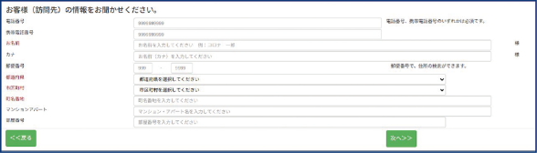
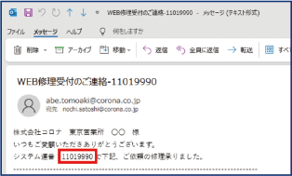



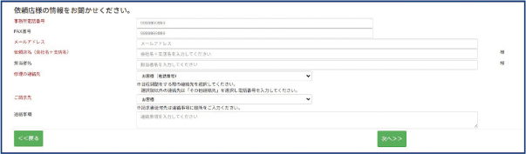








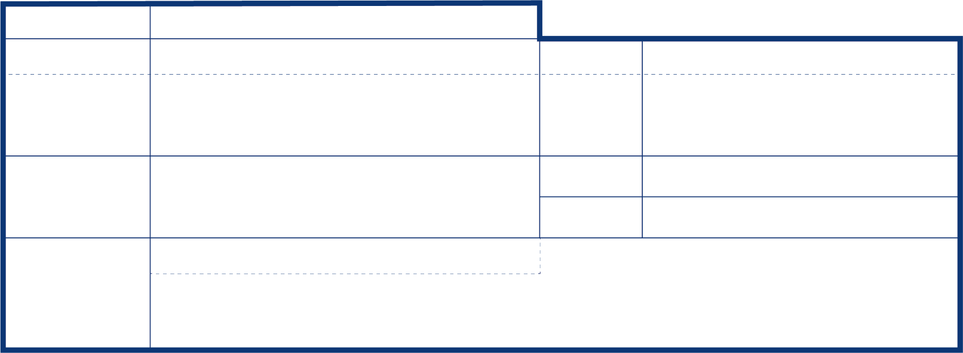

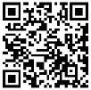
NEW
依頼店様向け修理依頼サイトと修理状況確認サイトの使い方
新しい仕組みで、もっと便利に！
ご利用メリット
依頼店様向け修理依頼サイト
→FAXや電話不要！WEBフォームでかんたん依頼
→災害時の修理が混み合う場合でも待たずに受付可能
入力ミスや伝達漏れを防止
お客様からの問合せに即対応
PC・スマホどちらからでも利用OK
修理状況確認サイト
→依頼後の状況を24時間リアルタイムで確認可能
受付FAX
修理状況確認サイト
製品情報の入力
受付メール
お客様（訪問先）情報の入力
システム連番を
入力する事で
現在の進捗が確認できる
ようになりました。
修理依頼サイトの
受付通知からも
入れます。
依頼店様情報の入力
製品・不具合情報、
訪問先の情報、
依頼店様情報・
請求先を入力し
修理依頼ができます。
利用申込書
お申し込み方法
3 ご利用開始
1 お申し込み
2 ID・パスワードの発行
本申込書にて、必要事項をご記入のうえ、弊社営業担当者にご連絡ください。
貴社情報を登録後、ログインID・パスワードを発行します。
お手持ちのパソコン・スマートフォンから
https://nabiz.coronaweb.com/へアクセス、
または下記QRコードよりアクセスしてください。
貴社登録会員情報
お申し込み日
年
月
日
フリガナ
フリガナ
貴社名
支店名
または
営業所名
e-mail アドレス
（携帯電話は不可）
電話番号
FAX番号
〒
―
住 所
全て必須項目ですので、漏れのないようご注意ください。
ご連絡いただいた情報は、本サービスに必要な範囲で使用し、無断でその他の目的への利用や第三者へ提供することはありません。
「コロナビズ」の会員になるには…
【URL】
https://nabiz.coronaweb.com/
【QRコード】
ログインするには、弊社で発行いたしましたログインID・パスワードが必要です。
コロナビズの登録申し込みを希望される場合は、
コロナ担当営業までお問い合わせください。
利用規約を確認の上、ログインIDとパスワードを入力し、ログインしてください。
※QRコードは㈱デンソーウェーブの登録商標です。

